Slide 1





Thứ tư, ngày 5 tháng 1 năm 2022
LUYỆN TỪ VÀ CÂU
CÂU KỂ

Slide 2
I. Nhận xét
1. Câu in đậm trong đoạn văn sau đây được dùng làm gì ?
Cuối câu ấy có dấu gì ?
Bu-ra-ti-nô là một chú bé bằng gỗ. Chú có cái mũi rất dài. Chú người gỗ được bác rùa tốt bụng Toóc-ti-la tặng cho chiếc chìa khoá vàng để mở một kho báu. Nhưng kho báu ấy ở đâu ?
Câu in đậm trong đoạn văn là câu hỏi, hỏi về một
điều chưa biết. Cuối câu có dấu chấm hỏi.
Câu được dùng để hỏi về một điều chưa biết gọi là câu gì ?
- Câu in đậm trong đoạn văn được dùng làm gì ?
Cuối câu có dấu gì ?
Câu in đậm trong đoạn văn được dùng để hỏi về một điều chưa biết.
Câu hỏi
Cuối câu có dấu chấm hỏi.

Slide 3
I. Nhận xét
2. Những câu còn lại trong đoạn văn trên được dùng làm gì? Cuối mỗi câu có dấu gì ?
Bu-ra-ti-nô là một chú bé bằng gỗ. Chú có cái mũi rất dài. Chú người gỗ được bác rùa tốt bụng Toóc-ti-la tặng cho chiếc chìa khoá vàng để mở một kho báu.

Slide 4
2. Những câu còn lại trong đoạn văn trên được dùng làm gì?(đánh dấu X vào ô thích hợp). Cuối mỗi câu có dấu gì ?
Câu | Dùng làm gì |  |  |  | Dấu gì
 | Giới thiệu | Kể | Tả | Nêu ý kiến
Bu-ra-ti-nô là một chú bé bằng gỗ. | …… | ……. | ……. | ……. | ………
Chú có cái mũi rất dài. | …… | …… | …… | ……. | ………
Chú người gỗ được bác rùa tốt bụng Toóc- ti- la tặng chú chiếc chìa khóa vàng. | …… | ……. | ……. | ……. | ………
Dấu chấm
X
Dấu chấm
X
Dấu chấm
X

Slide 5
I. Nhận xét
Câu kể dùng để:
Giới thiệu, tả hoặc kể về sự vật, sự việc.
Bu-ra-ti-nô là một chú bé bằng gỗ. Chú có cái mũi rất dài. Chú người gỗ được bác rùa tốt bụng Toóc-ti-la tặng cho chiếc chìa khoá vàng để mở một kho báu.
Các câu kể trong bài tập này dùng để làm gì ?
- Bu-ra-ti-nô là một chú bé bằng gỗ.
- Chú có cái mũi rất dài.
- Chú người gỗ được bác rùa tốt bụng Toóc-ti-la tặng cho chiếc chìa khoá vàng để mở một kho báu.
Giới thiệu về Bu-ra-ti-nô
Miêu tả Bu-ra-ti-nô
Kể lại sự việc liên quan đến Bu-ra-ti-nô

Slide 6
I. Nhận xét
3. Ba câu sau đây cũng là câu kể. Theo em, chúng được dùng làm gì?
Ba-ra-ba uống rượu đã say. Vừa hơ bộ râu, lão vừa nói:
- Bắt được thằng người gỗ, ta sẽ tống nó vào cái lò sưởi này.

Slide 7
3. Ba câu sau đây cũng là câu kể. Theo em, chúng được dùng làm gì? Đánh dấu X vào ô thích hợp.
Câu | Dùng làm gì
 | Giới thiệu | Kể | Tả | Nêu ý kiến
Ba-ra-ba uống rượu đã say. | ……… | ……. | …….. | …….
Vừa hơ bộ râu lão vừa nói: | ………. | …… | …… | ……..
Bắt được thằng người gỗ, ta sẽ tống nó vào cái lò sưởi này. | ……… | ……. | …….. | …….

Slide 8
Nêu lên ý kiến hoặc tâm tư, tình cảm của mỗi người.
Qua bài 3, em hãy rút ra nhận xét: Câu kể còn được dùng để làm gì?
Câu | Tác dụng của câu
Ba-ra-ba uống rượu đã say.
Vừa hơ bộ râu, lão vừa nói:
Bắt được thằng người gỗ, ta sẽ tống nó vào cái lò sưởi này.
Kể về Ba-ra-ba
Kể về Ba-ra-ba
Nêu suy nghĩ của
Ba-ra-ba

Slide 9

Câu kể còn gọi là câu trần thuật
Câu kể
Kể, tả hoặc giới thiệu về sự vật, sự việc.
Nêu lên ý kiến hoặc tâm tư, tình cảm của mỗi người.
Ghi nhớ

Slide 10
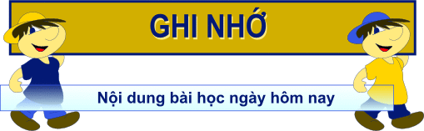
1. Câu kể (còn gọi là câu trần thuật) là những câu dùng để :
- Kể, tả hoặc giới thiệu về sự vật, sự việc.
- Nêu lên ý kiến hoặc tâm tư, tình cảm của mỗi người
2. Cuối câu kể có dấu chấm.

Slide 11


Luyện tập

Slide 12

III.Luyện tập
Bài tập 1 : Tìm câu kể trong đoạn văn sau đây. Cho biết mỗi câu dùng để làm gì.
Chiều chiều, trên bãi thả, đám trẻ mục đồng chúng tôi hò hét nhau thả diều thi. Cánh diều mềm mại như cánh bướm. Chúng tôi vui sướng đến phát dại nhìn lên trời. Tiếng sáo diều vi vu trầm bổng. Sáo đơn, rồi sáo kép, sáo bè,…như gọi thấp xuống những vì sao sớm.

Slide 13
Trong các câu văn sau , câu nào là câu kể? Đánh dấu X vào ô trống trước câu kể. Cho biết mỗi câu dùng để làm gì.
Câu | Câu kể | Dùng để
1.Chiều chiều, trên bãi thả, đám trẻ mục đồng chúng tôi hò hét nhau thả diều thi. |  | .....................................
2.Cánh diều mềm mại như cánh bướm. |  | .....................................
3.Chúng tôi vui sướng đến phát dại nhìn lên trời. |  | .....................................
4.Tiếng sáo diều vi vu trầm bổng. |  | .....................................
5.Sáo đơn, rồi sáo kép, sáo bè,…như gọi thấp xuống những vì sao sớm. |  | .....................................
X
Kể sự việc
X
Tả cánh diều
Kể sự việc và nói lên tình cảm
X
X
Tả tiếng sáo diều
X
Nêu ý kiến, nhận định

Slide 14
Bài tập 2. Đặt một vài câu kể để:
a) Kể các việc em làm hằng ngày sau khi đi học về.
b) Tả chiếc bút em đang dùng.
c) Trình bày ý kiến của em về tình bạn.
d) Nói lên niềm vui của em khi nhận điểm tốt.
VD: a/ Hằng ngày, sau khi đi học về, em giúp mẹ dọn cơm. Cả nhà ăn cơm trưa xong, em cùng mẹ rửa bát đĩa. Sau đó em ngủ trưa. Ngủ dậy, em học bài.

Slide 15
b. Tả chiếc bút em đang dùng.
Em có một chiếc bút bi rất đẹp. Chiếc bút dài, màu xanh biếc.
c. Trình bày ý kiến của em về tình bạn.
Em nghĩ rằng tình bạn rất cần thiết với mỗi người. Nhờ có bạn, em thấy cuộc sống vui hơn. Bạn cùng em vui chơi, học hành. Bạn giúp đỡ khi em gặp khó khăn…
d. Nói lên niềm vui của em khi nhận điểm tốt.
Hôm nay là ngày rất vui của em vì lần đầu tiên em được điểm 10 môn Tập làm văn. Về nhà, em khoe ngay điểm 10 này với bố mẹ.

Slide 16
Vận dụng

Slide 17
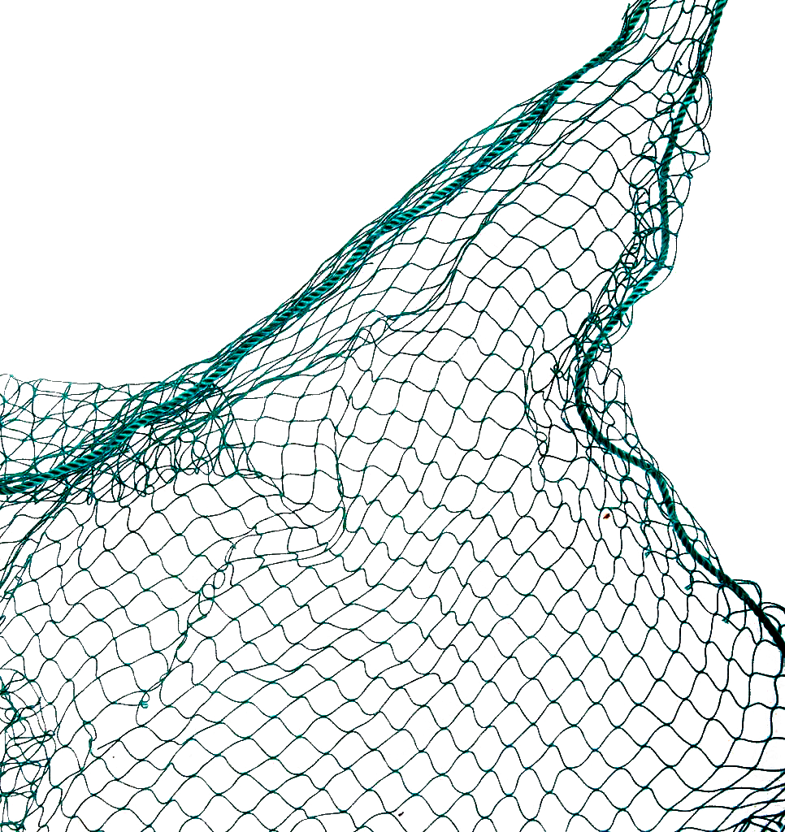




GIẢI CỨU
ĐẠI DƯƠNG

Slide 18







Bắt đầu!
1. Câu kể được gọi là câu gì?
A. Câu nghi vấn
B. Câu cảm thán
C.Câu cầu khiến
D. Câu trần thuật
HẾT GIỜ

Slide 19



Bắt đầu!
2. Cuối câu kể có dấu gì?
A.phảy
B.Chấm
C.Dấu chấm hỏi
D. Dấu chấm thang
HẾT GIỜ

Slide 20
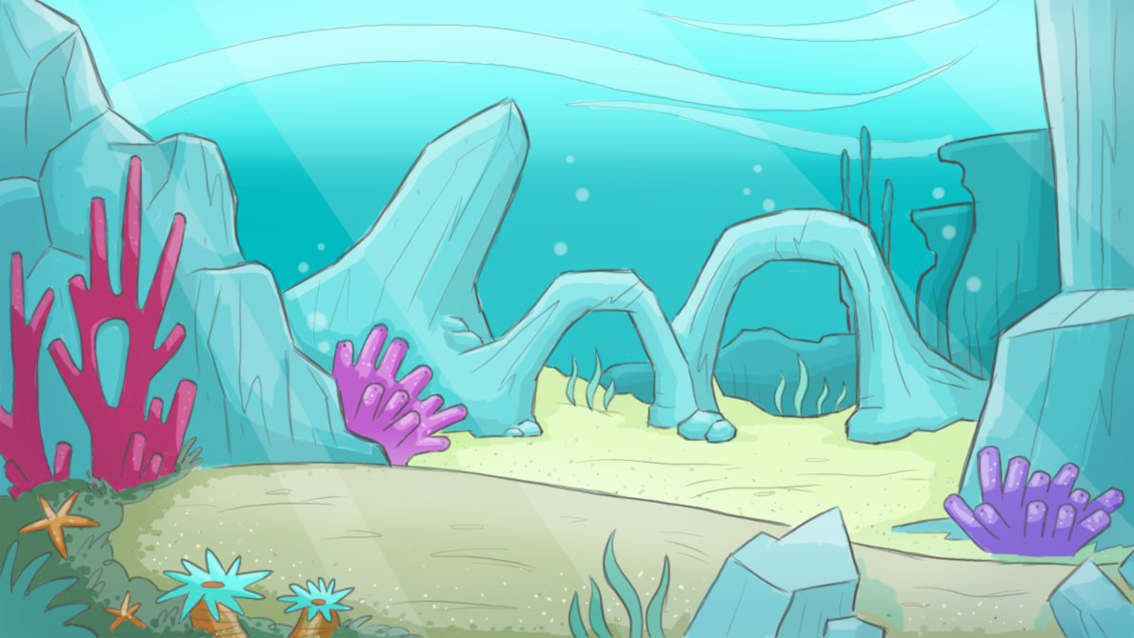
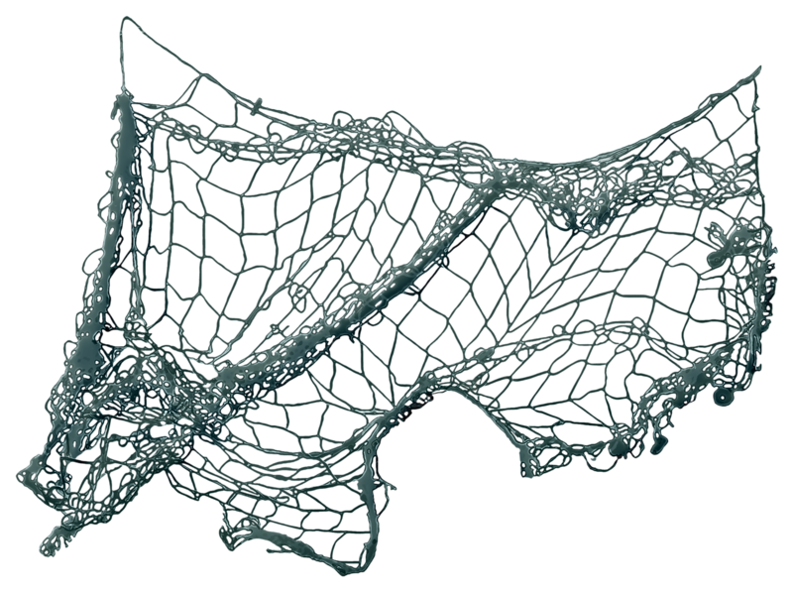


Bắt đầu!
Câu 4 : Câu sau đây dùng để làm gì ?
Em mong đến tết để được cùng ba, mẹ
đi chúc tết ông bà.
A. Nói lên ý kiến tâm tư, tình cảm của mỗi người.
B. Kể, tả hoặc giới thiệu sự vật, sự việc.
C.A Và B đúng
D.A và B sai
HẾT GIỜ

Slide 21
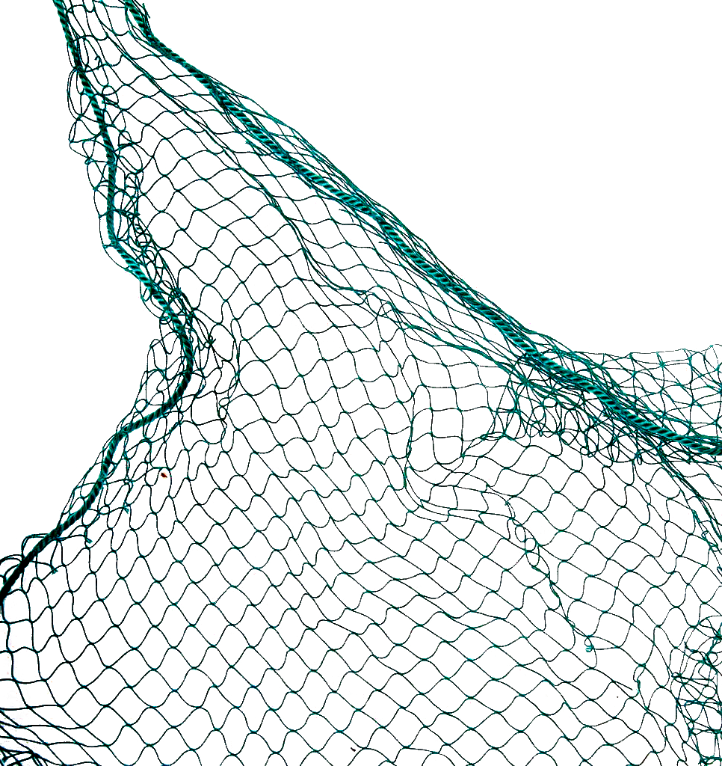



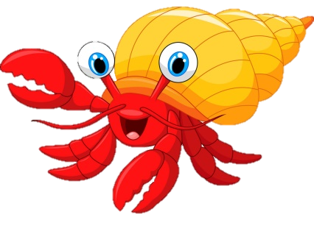
Bắt đầu!
Câu kể dùng để làm gì?
Kể, tả hoặc giới thiệu về sự vật, sự việc.
Nói lên ý kiến hoặc tâm tư, tình cảm của mỗi người.
C. A và B Sai
D. A và B Đúng
HẾT GIỜ

Slide 22







CHÀO CÁC EM !

